Slide 1


Materia: Programación Web Front End
Docente: Carlos Humberto Rubio Rascón
CSS
Presentado por:
-César Adrián Guerrero Flores
-Juan Kaleb Rodríguez Esparza

Slide 2
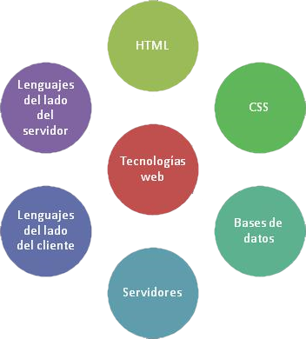
CSS: Cascading Style Sheets
-CSS es un lenguaje de estilos utilizado para definir la presentación de un documento escrito en HTML o XML, entre otros.
-No es un lenguaje de programación.

Slide 3
Versiones de CSS
CSS 1.0, 1996
-Tipo de letra
-Color de texto y fondo
-Alinear texto con tablas e imágenes
-Margen, borde y padding
CSS3, 1999
-Modular
-Bordes estilizados
-Gradientes de colores
-Transformaciones de propiedades
-Contenedores Flex y Grid

Slide 4
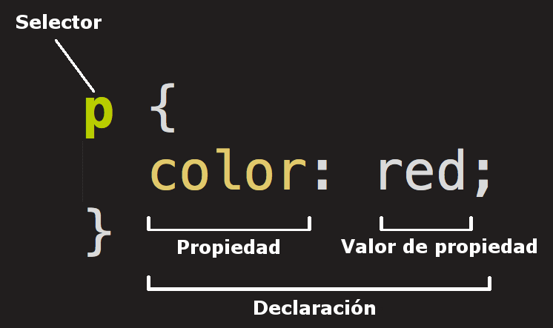
Estructura del lenguaje:
Tipos de selectores:
-Universal (*)
-De etiqueta (ejemplo)
-Descendiente
-Separados por coma
-De clase (.clase)
-De ID (#identificador)

Slide 5
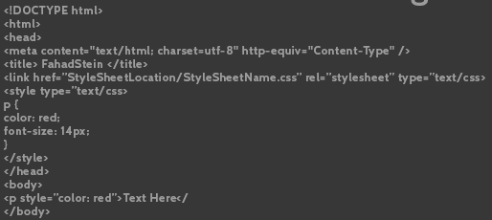
Maneras de implementar CSS:
-Style Sheet externa
-Style Sheet interna
-Estilo inline

Slide 6
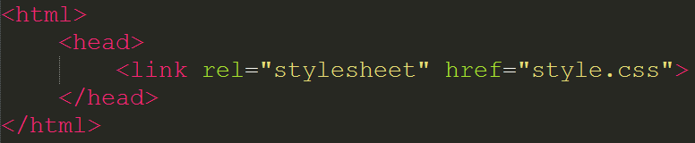
Style Sheet externa

Slide 7
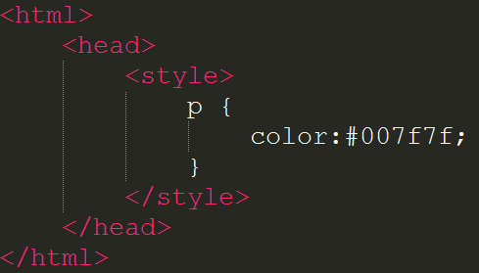
Style Sheet interna

Slide 8
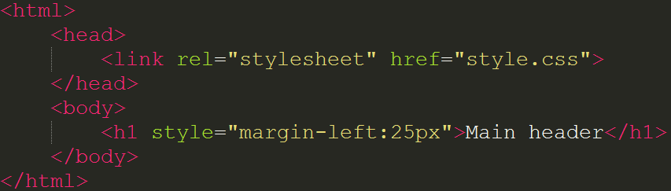
Estilo inline

Slide 9
Conclusiones:
A lo largo de este presentación vimos la historia del CSS, podemos ver que con el tiempo vamos agregando maneras de usar el CSS, también hay que tomar en cuenta que el CSS es una base para los frameworks que actualmente se usan(Bootstrap, Foundation, Bulma, Uikit, Semantic UI, etc).
Como pudimos ver es muy versátil la manera de llamar el CSS a nuestro proyecto. Lo cual debemos elegir cual es la mejor forma para nuestro proyecto. También hay que recordar que con el CSS se puede hacer animaciones.

Slide 10
Referencias:
-CSS: Cascading Style Sheets | MDN
https://developer.mozilla.org/en-US/docs/Web/CSS
-¿Es CSS un lenguaje de programación? ¿Para qué sirve? Diferencias de HTML, CSS, PHP, ASP... (CU01004D)
https://www.aprenderaprogramar.com/index.php?option=com_content&view=article&id=707:ies-css-un-lenguaje-de-programacion-ipara-que-sirve-diferencias-entre-html-css-php-asp-cu01004d&catid=75&Itemid=203
-Cambios entre CSS y CSS3 | OpenWebinars
https://openwebinars.net/blog/cambios-css-y-css3/
-CSS - Conecta Software
https://conectasoftware.com/glosario/css/
-What is CSS? Difference Between CSS, CSS2 And CSS3
https://hackr.io/blog/difference-between-css-css2-and-css3

